Slide 1
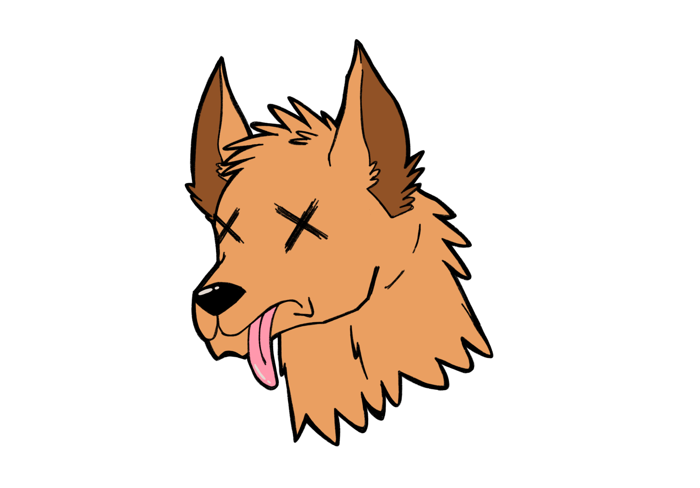

HITO 1
Dog Lovers Games
Pedro León Miranda, Francisco Mollá Astrar, Patricia Rubia Luque, María Sachez Carrasco, Jianuo Wen Hu

Slide 2
Mecánicas y dinámicas
Dinámica:
Se crea un desafío ya que se debe tender al mayor número de estatuas posibles. Cuando se haya atendido a una la siguiente pasará de forma automática. Hay varios niveles con dificultad ascendente en el que se deberán revisar más requisitos para determinar si la estatua puede pasar o no.
Mecánicas:
Mecánicas de escenario
-Reloj que indica la fecha actual
-Temporizador (aún por implementar)
-Reglamento (aún por implementar)
-Documentación de la estatua
-Botón rayos X (aún por implementar)
-Botones Yes y NO
Mecánicas de jugador
- Botón SÍ y NO
- Arrastrar documentos
- Comparador

Slide 3
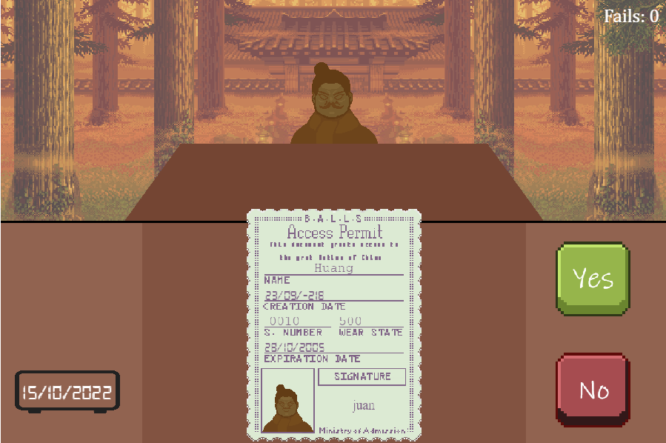
Diseño de niveles y pantalla del juego
Elementos de un nivel estándar:
- Misma interfaz
- Reloj que indica la fecha actual
- Documentación de la estatua
- Botones Yes y NO

Slide 4


Lore
El British Museum ha robado varias estatuas de terracota de la tumba del emperador. Estas, tras ser maltratadas, escapan del museo. Como jugador debes determinar cuáles son verdaderas y cuáles falsas. Si consigues una buena puntuación basada en el número de estatuas analizadas correctamente, el emperador quedará satisfecho. En caso contrario, morirá toda tu familia como castigo divino.
No puede pasar
Puede pasar

Slide 5

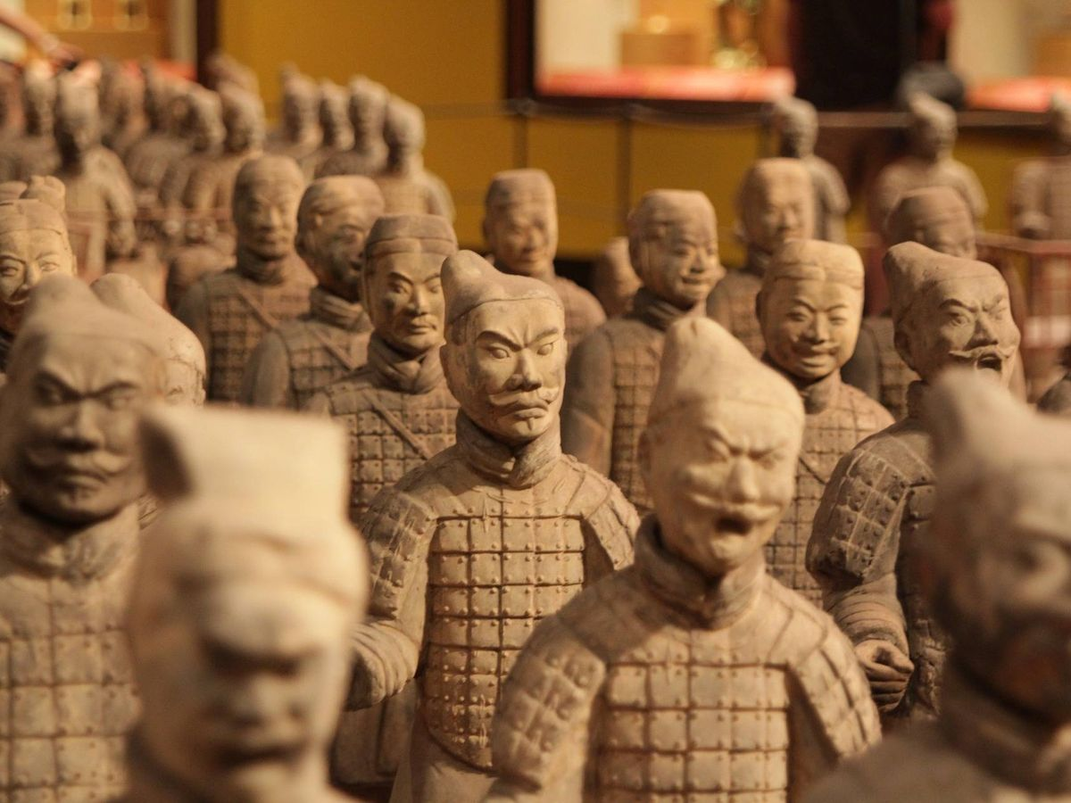
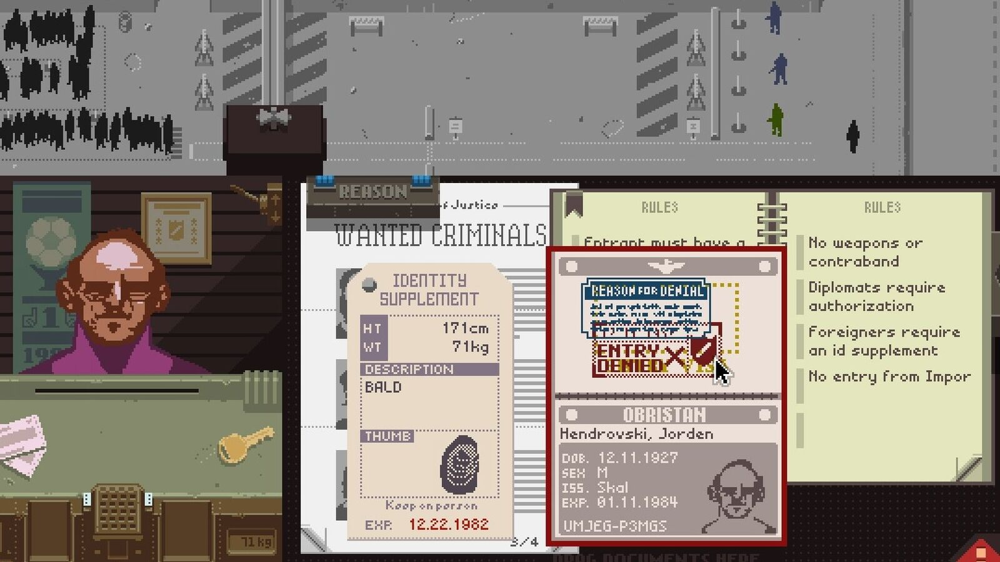
Idea de arte
Inspiración principal: “Papers, please”
Estética oriental
Paleta de colores: tonos terracota
Interfaz: inspirada en “Papers, please” y “Not tonight”

Slide 6
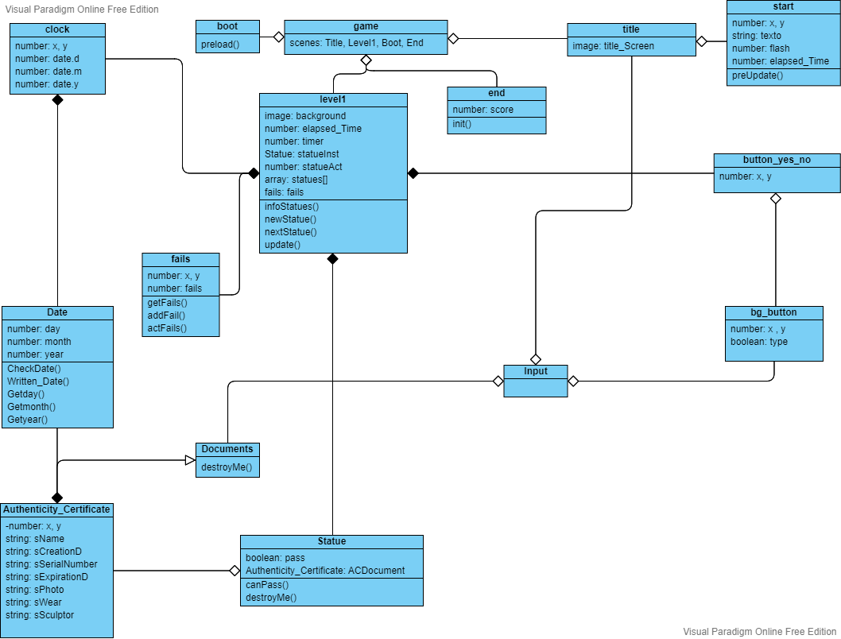
UML inicial

Slide 7
¿Qué hemos desarrollado?
Pantalla de título
Pantalla de final
Primer día básico (estatua día 1 y certificado de autenticidad)
Reloj
Botones SÍ y NO
Arrastrar documentos (no era para la demo)
FÁCILMENTE ESCALABLE

Slide 8
¿Qué falta por desarrollar?
Queda por desarrollar el resto de niveles (papel firmado por el autor y carnet de materiales). A su vez, las mecánicas que quedan por implementar son un botón de rayos X, un temporizador que indica cuándo acaba el nivel y el reglamento.
Además, se debe desarrollar aún la interfaz de los 3 posibles finales.

Slide 9
Demo
https://p4179.github.io/PVLI-Grupo-09/

Slide 10
¡¡ BAIII !!

